Slide 1
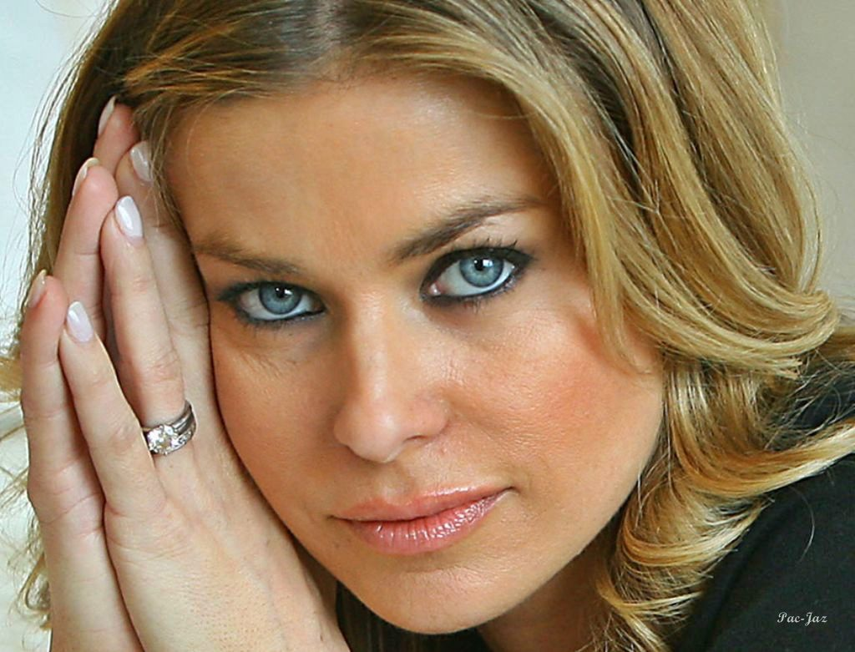
Ellas
Y
Ellos

Slide 2
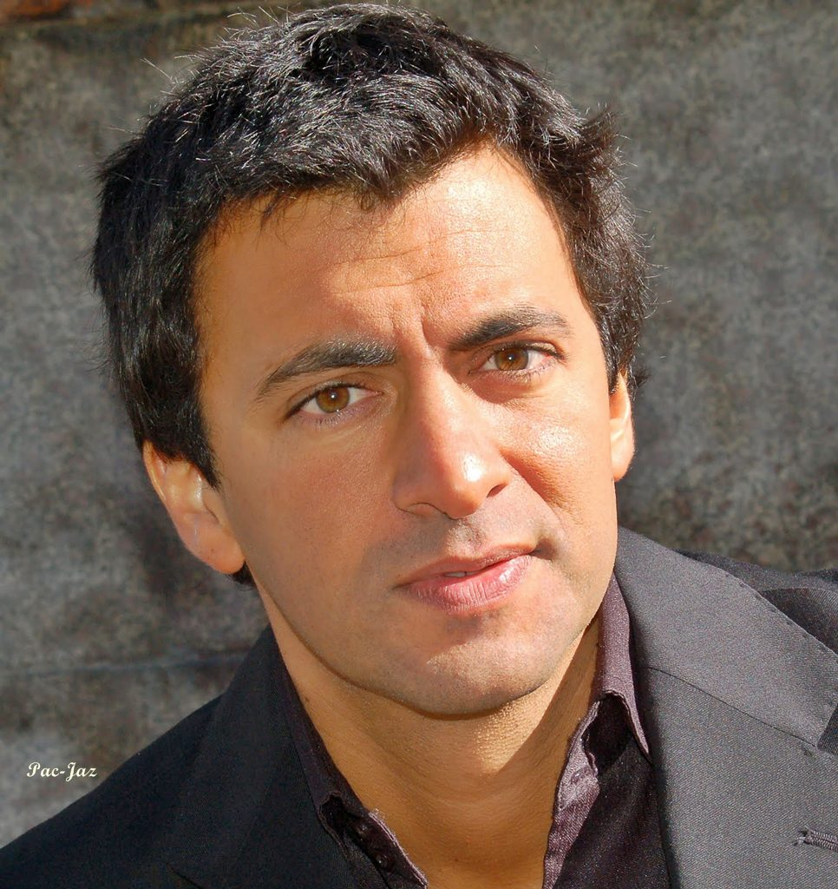

Slide 3
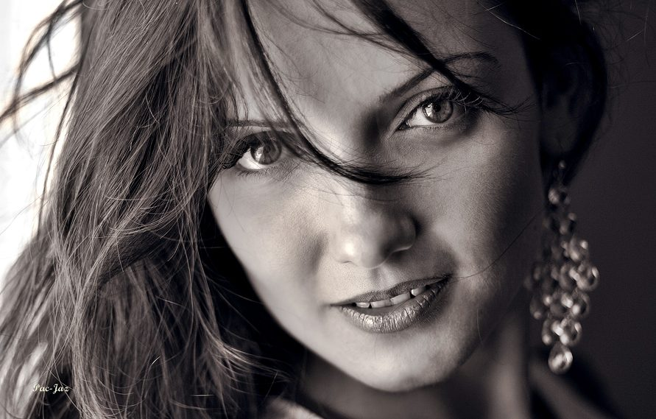
Condenados a entenderse

Slide 4
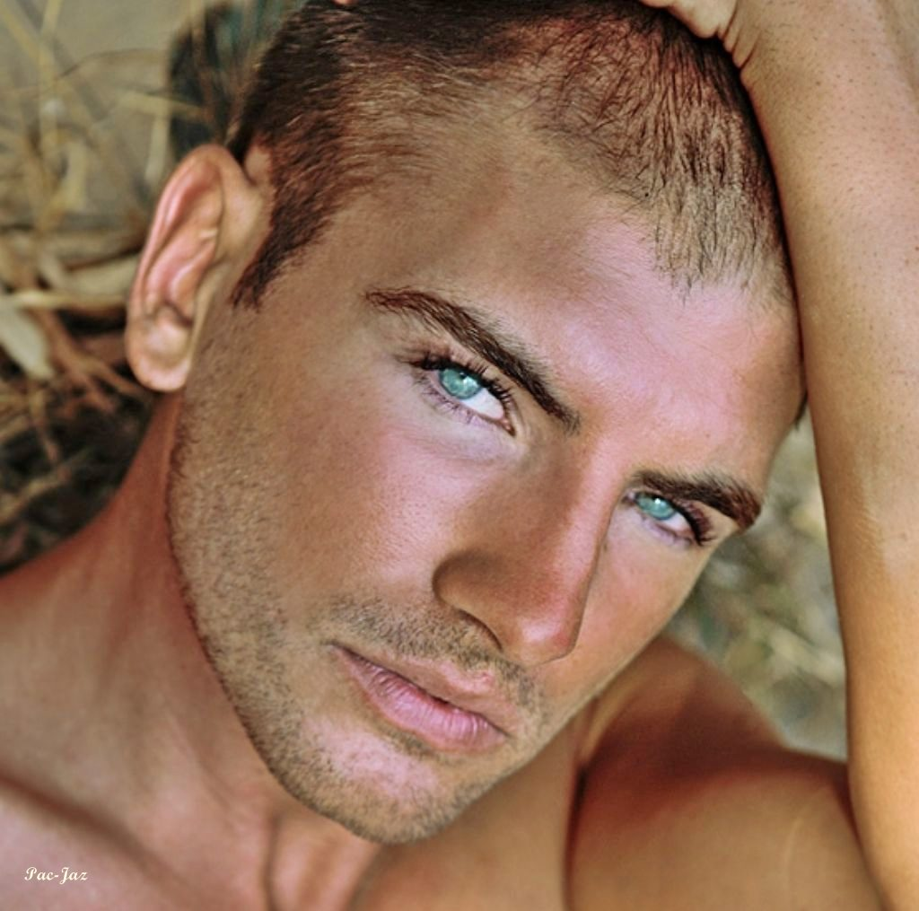
"Disfruten la belleza"

Slide 5
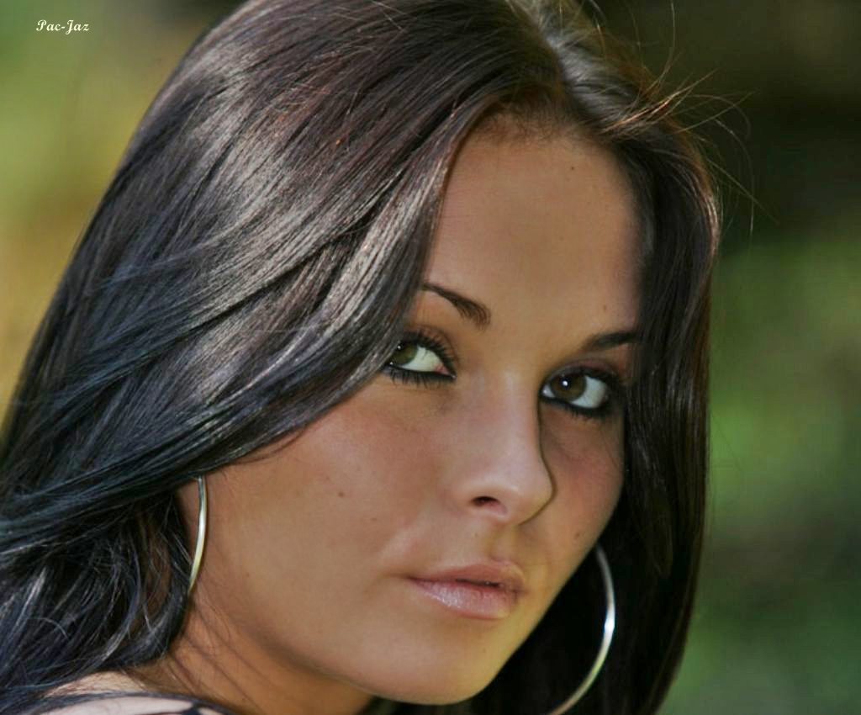

Slide 6
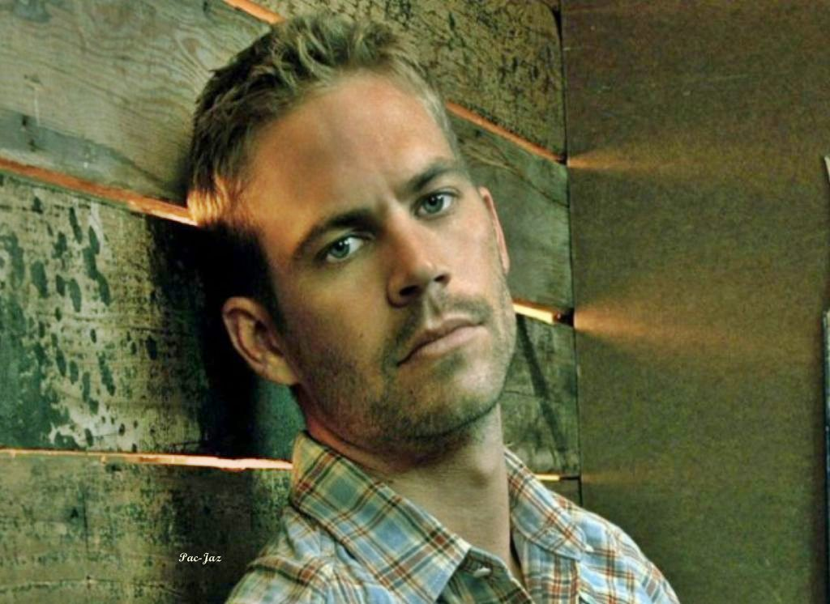
Los actos de la mujer en aumentar su atractivo están encaminados principalmente a gustar al hombre

Slide 7
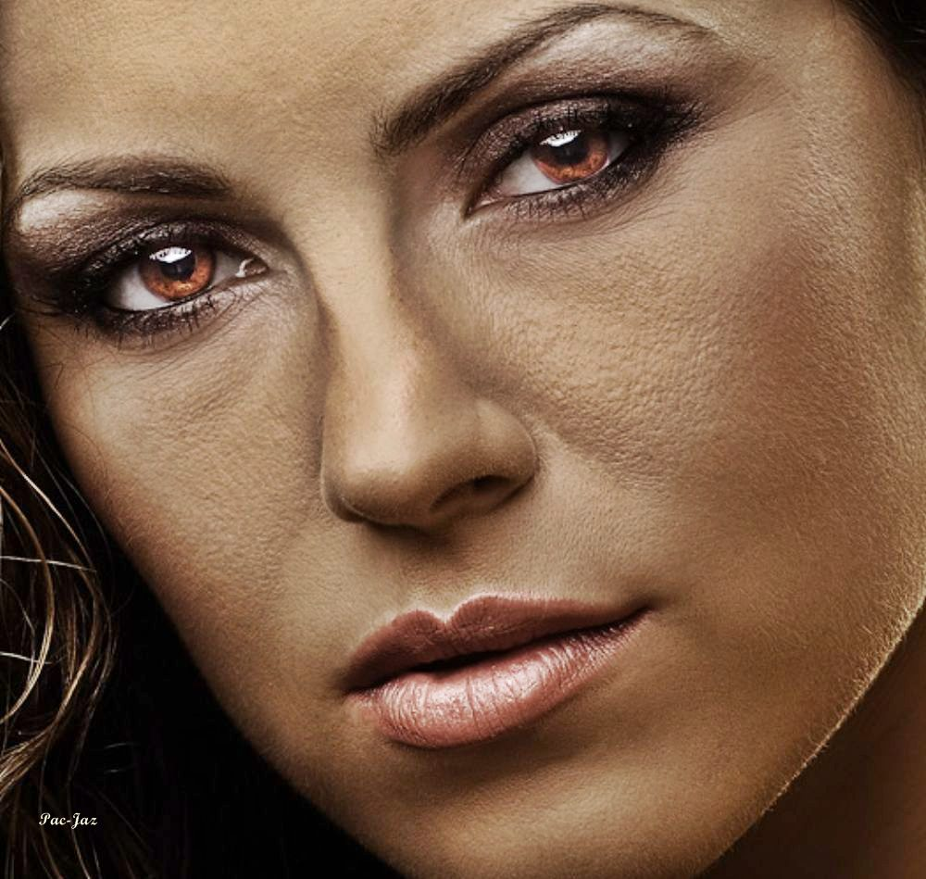

Slide 8
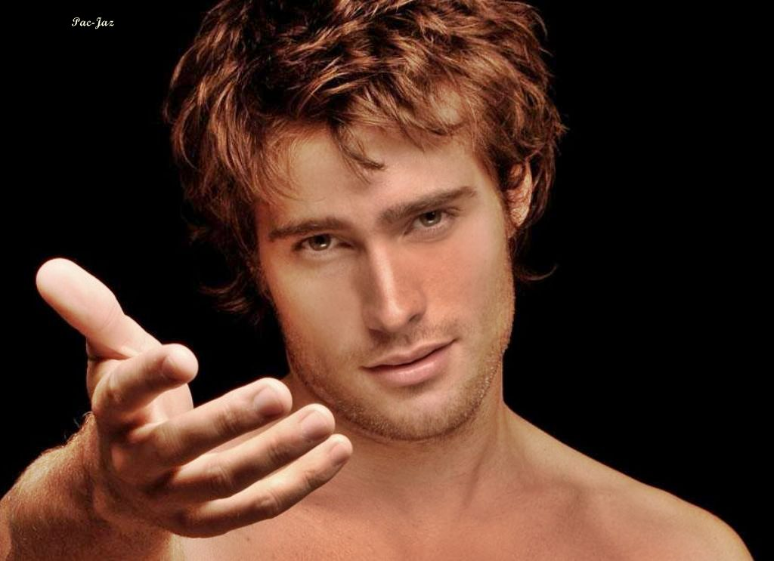
Igualmente en el hombre todo está encaminado principalmente en gustar a la mujer

Slide 9
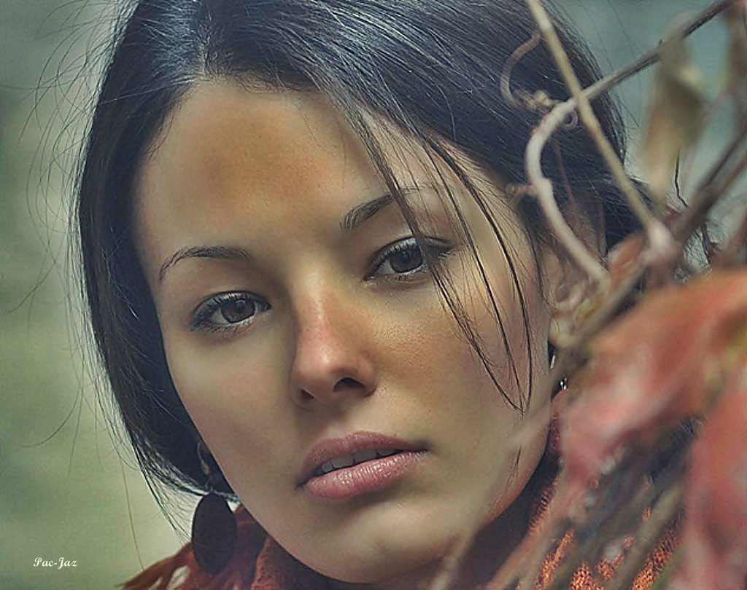

Slide 10
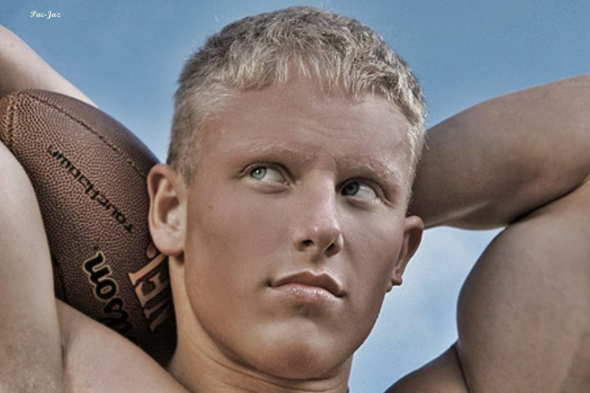

Slide 11
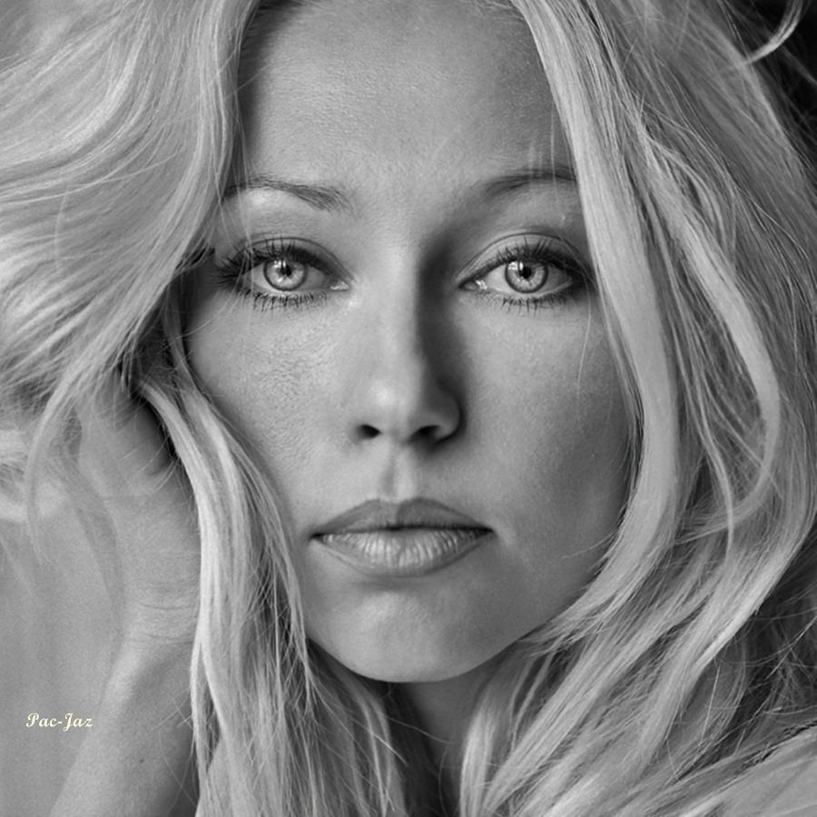
Todas las mujeres son inteligentes

Slide 12
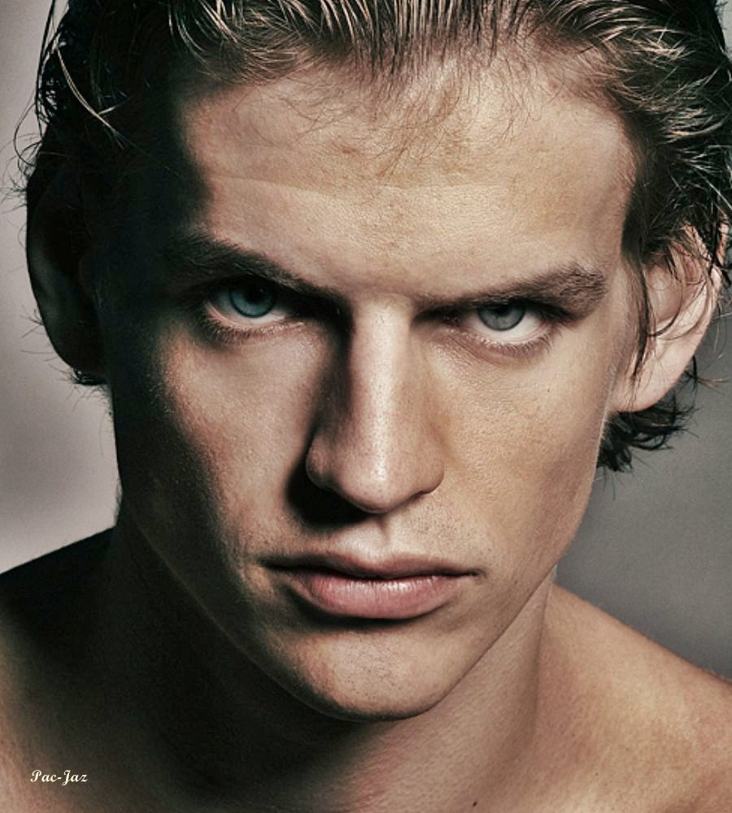

Slide 13
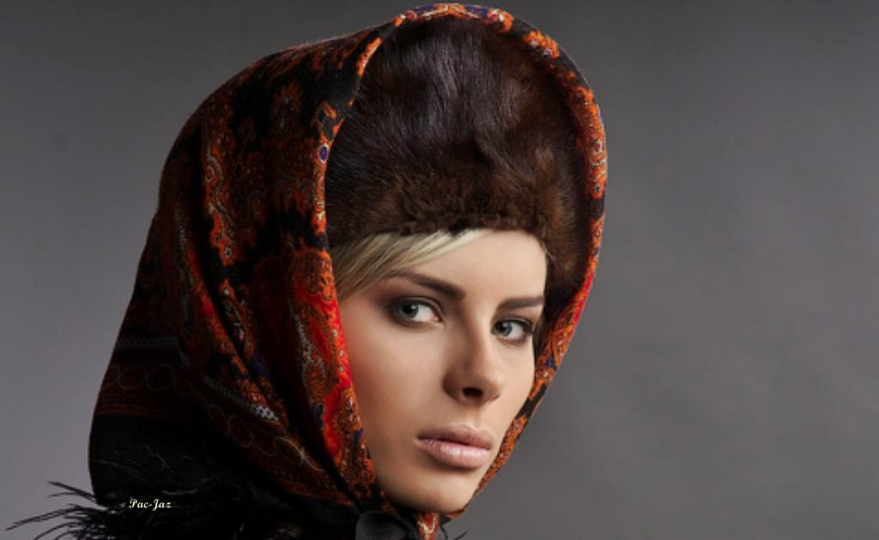

Slide 14
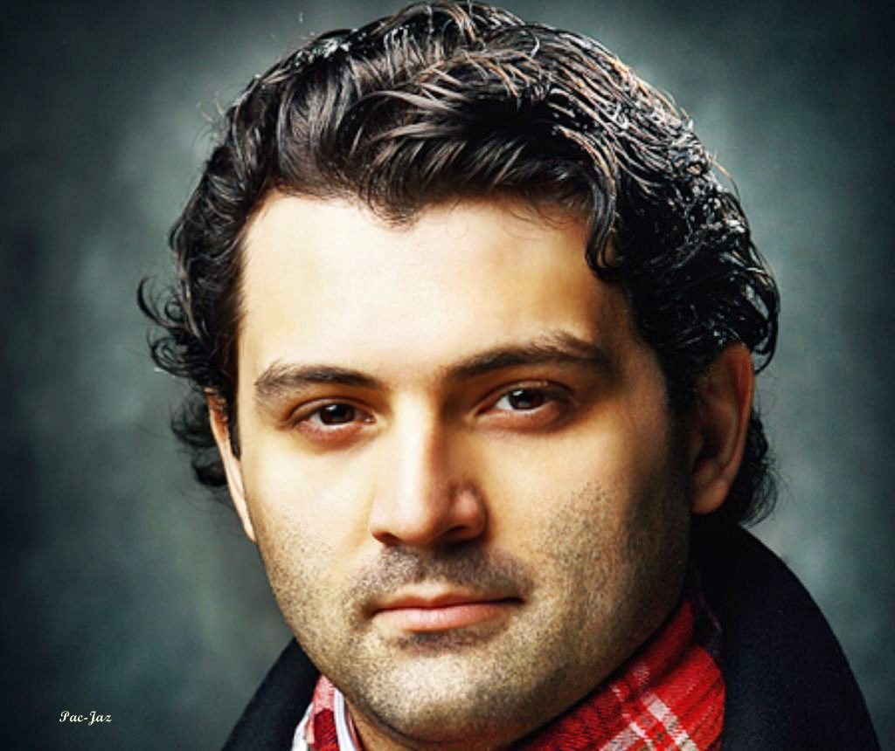

Slide 15
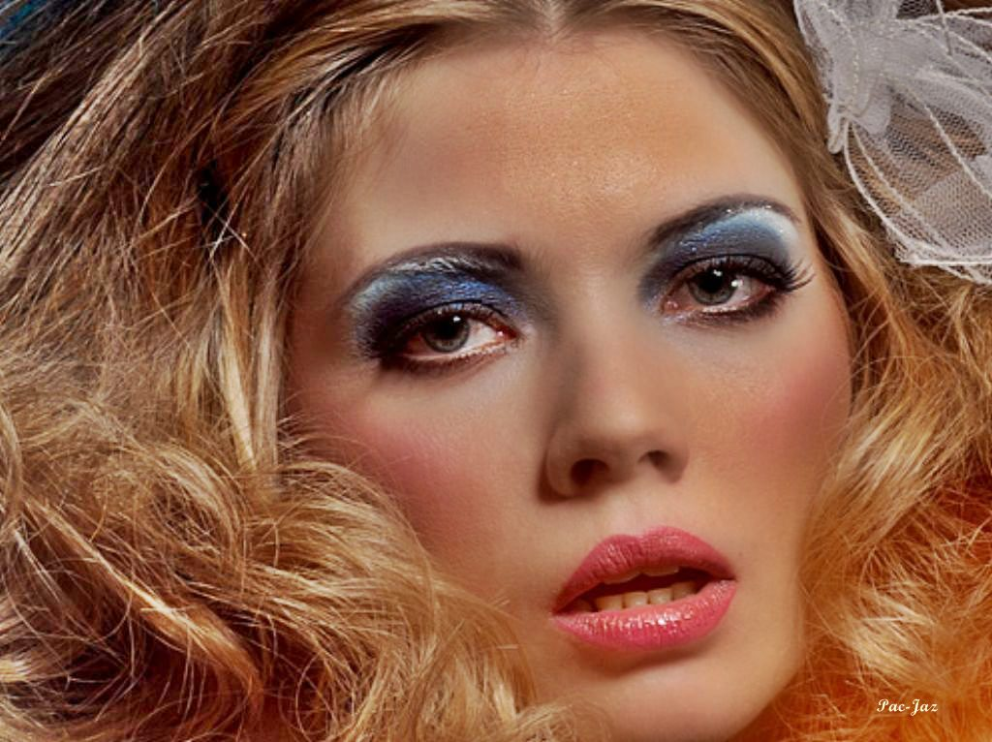

Slide 16
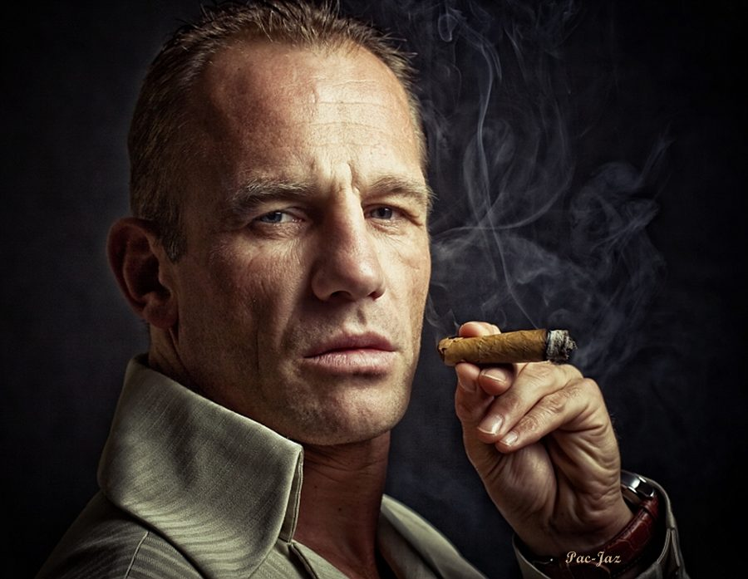
Todos los hombres son inteligentes

Slide 17
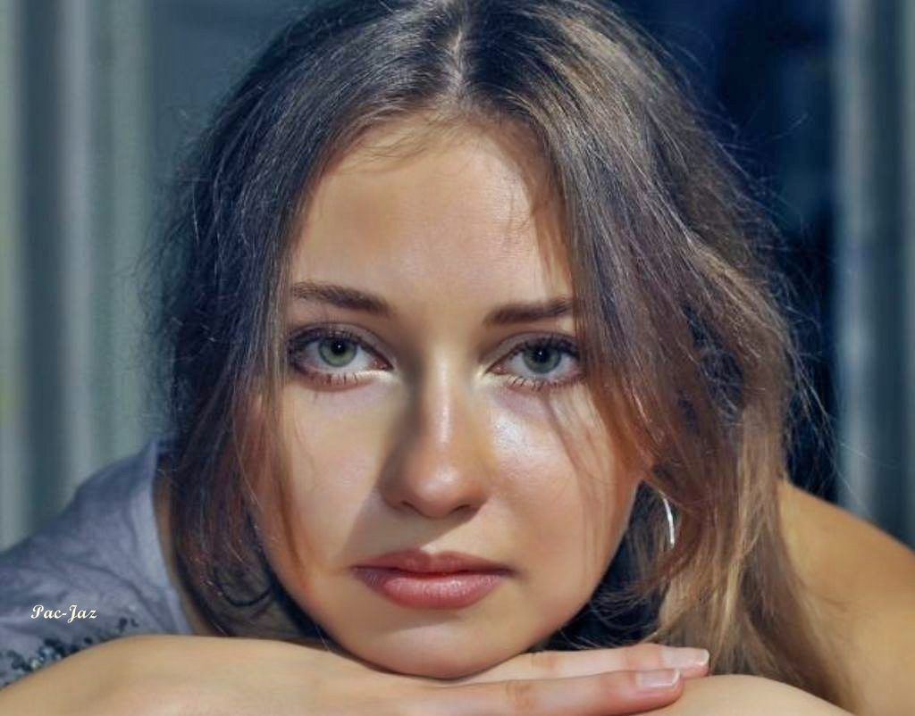

Slide 18
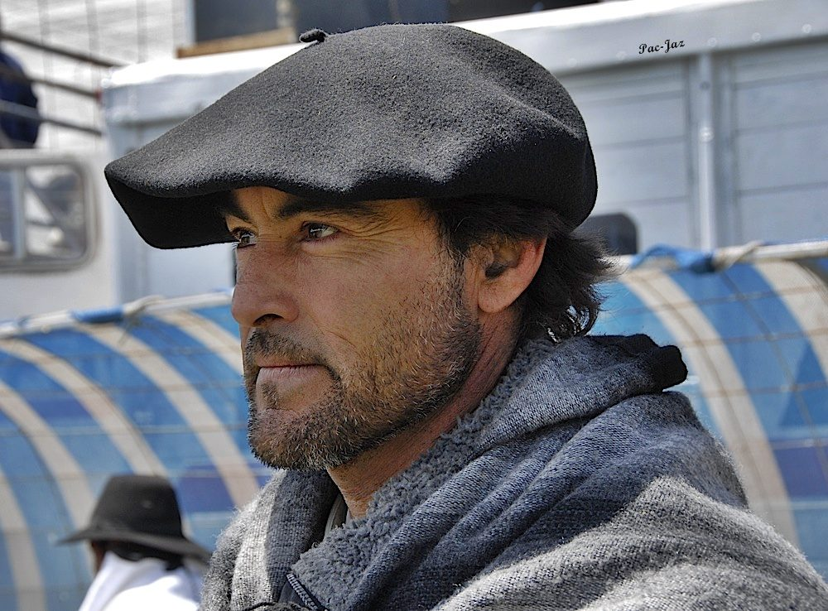

Slide 19
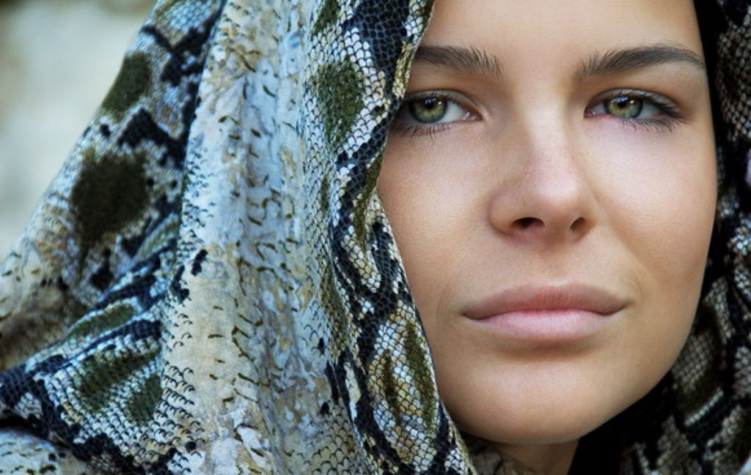

Slide 20
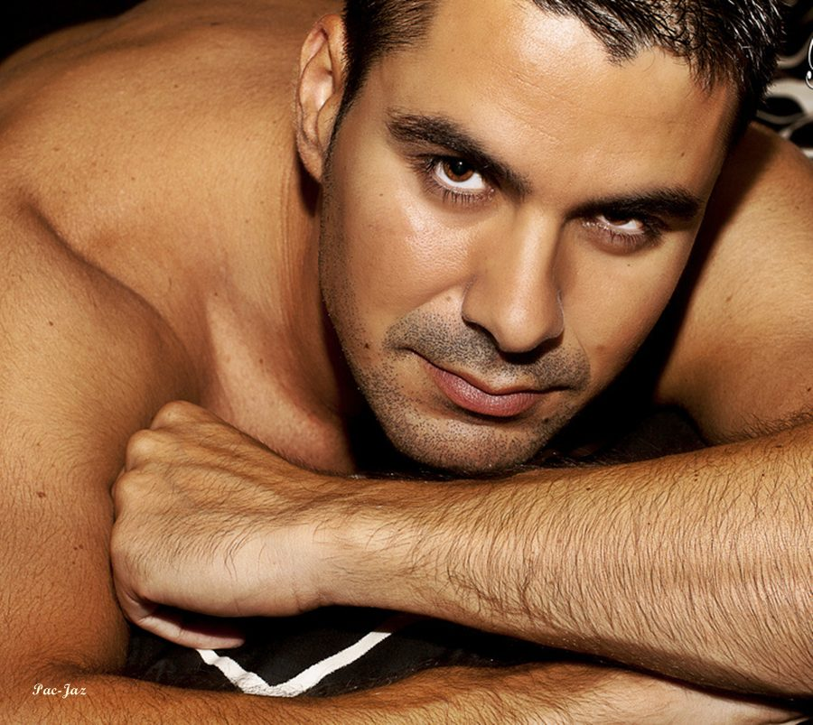
Pac-Jaz
Pero lo importante es en
que grado lo son

Slide 21
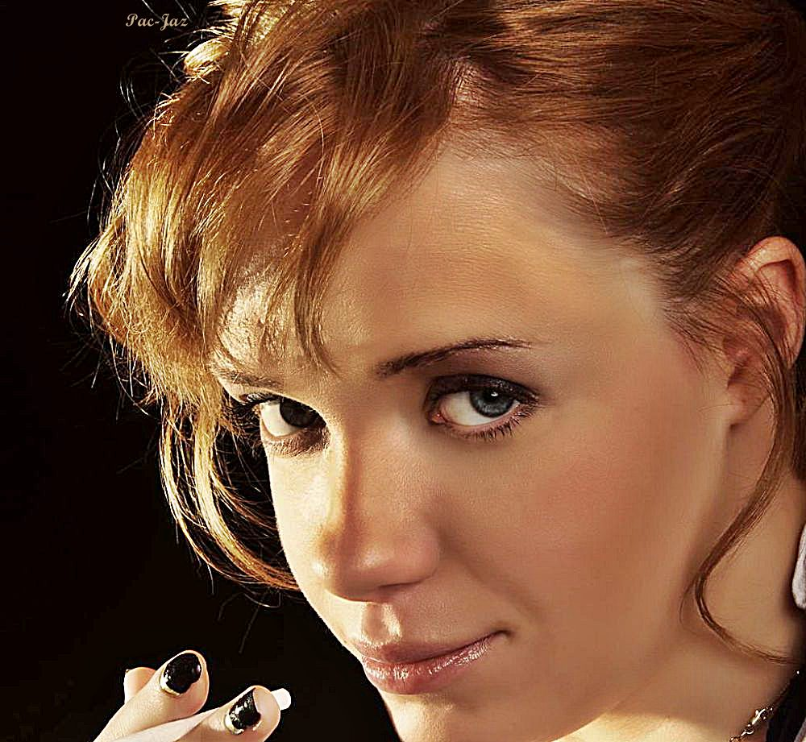

Slide 22
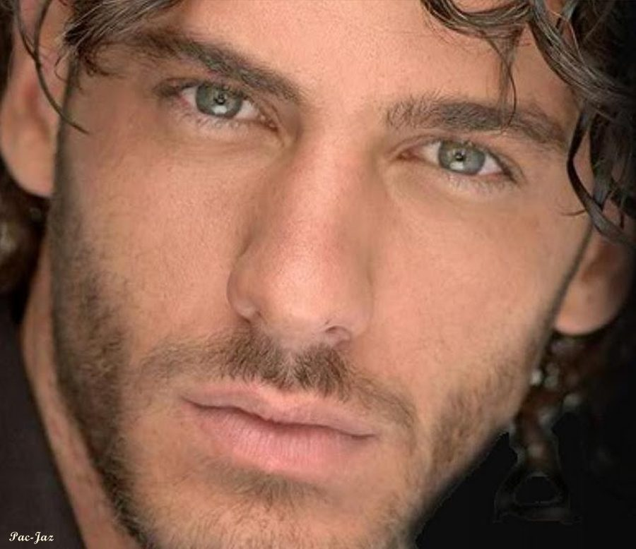

Slide 23
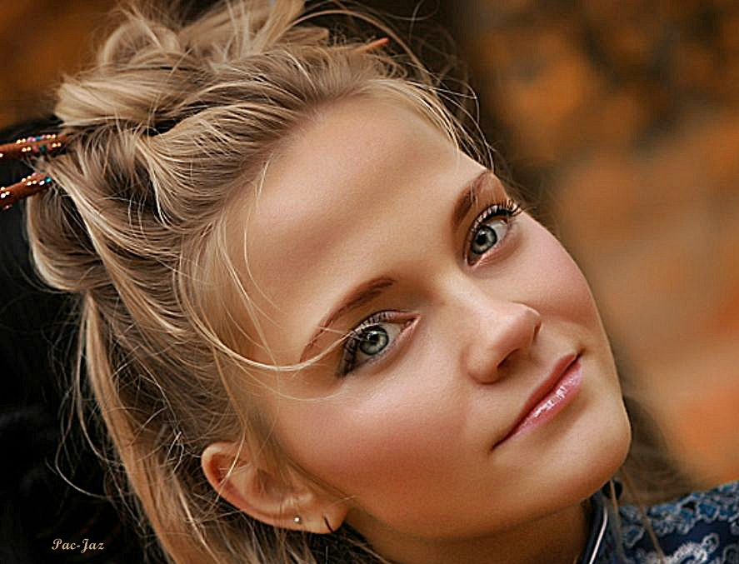

Slide 24
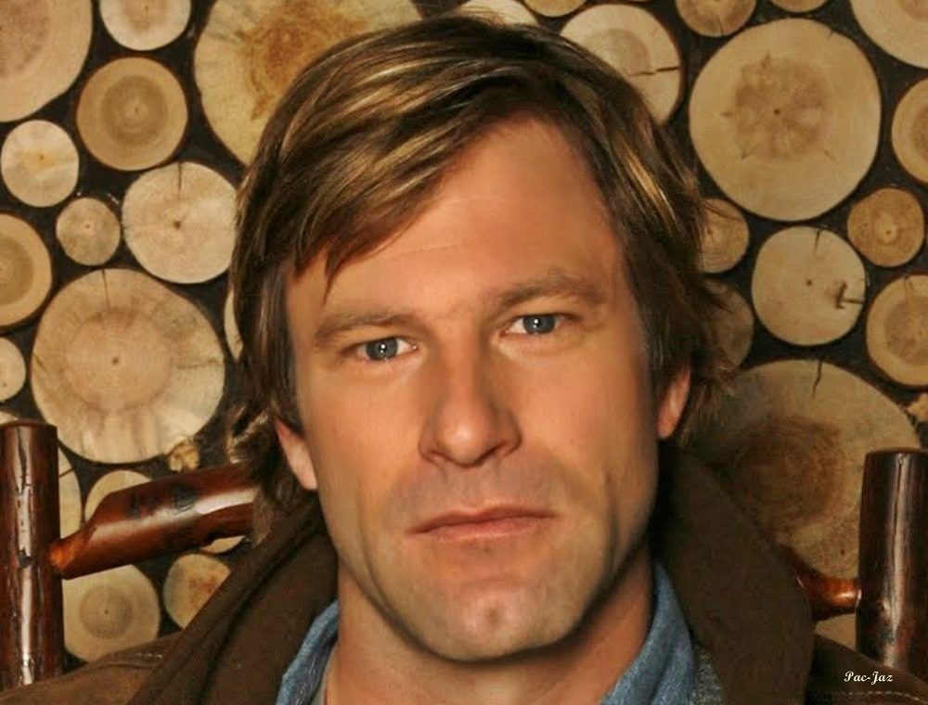
El hombre debería olvidarse del machismo

Slide 25
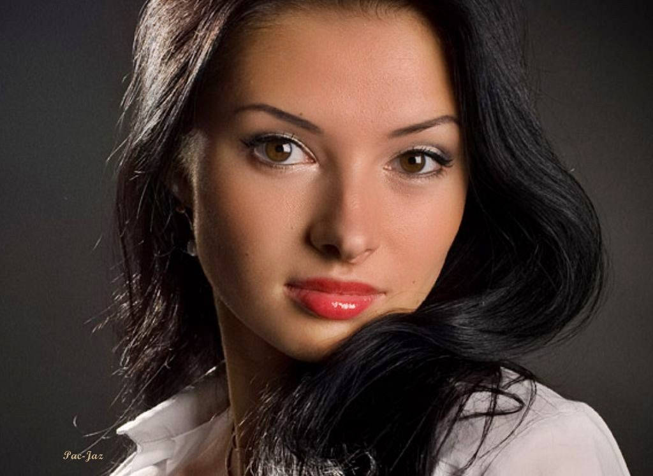
La mujer debería de dejar de aumentar el feminismo

Slide 26
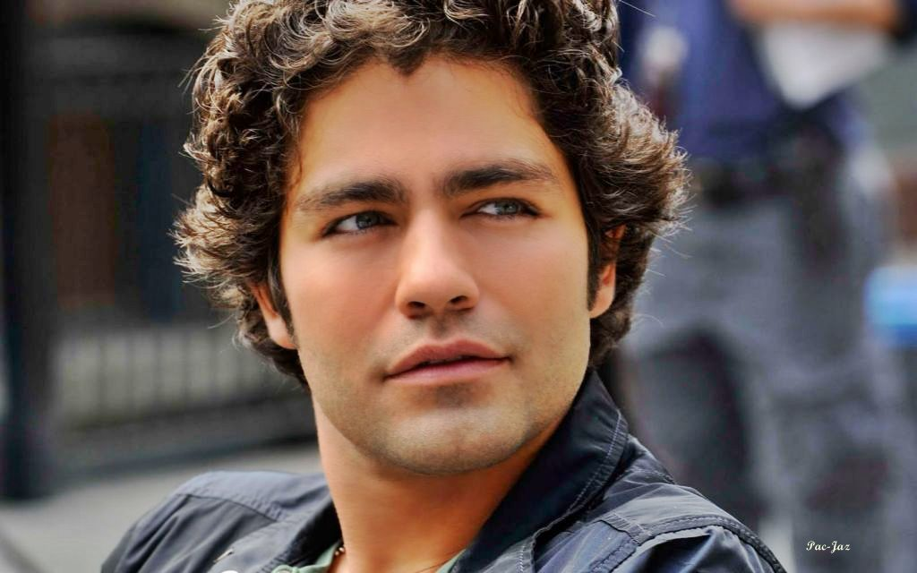

Slide 27
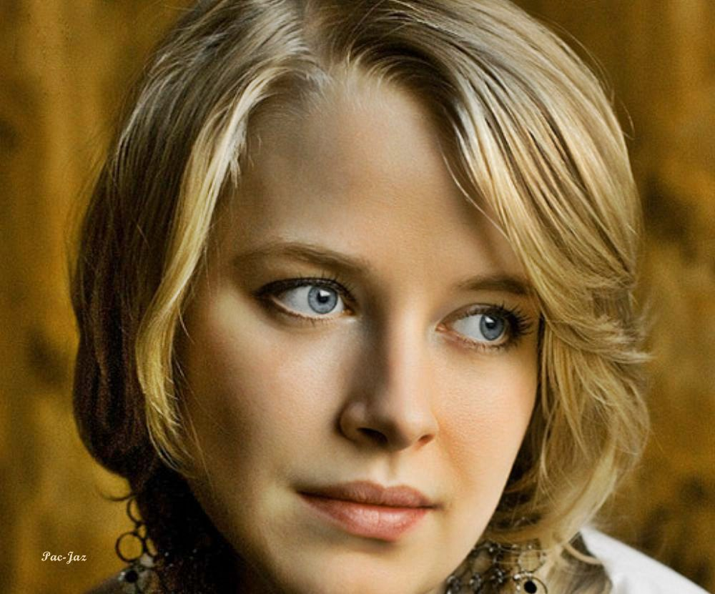

Slide 28
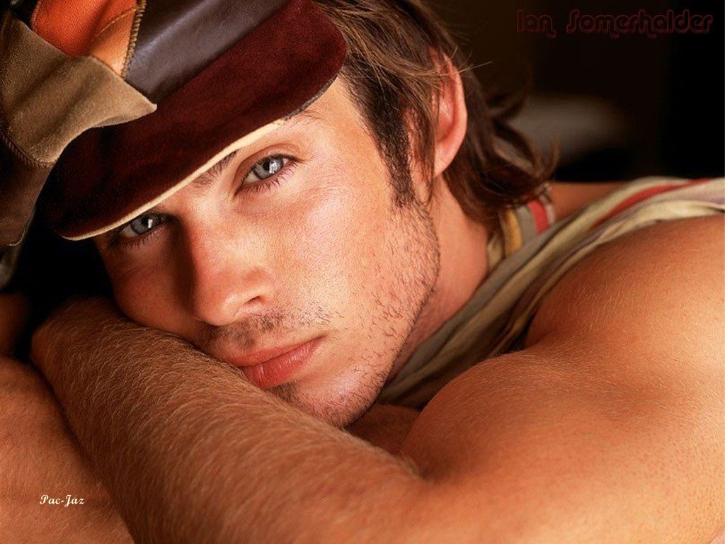
¿Te imaginas un mundo sin mujeres?

Slide 29
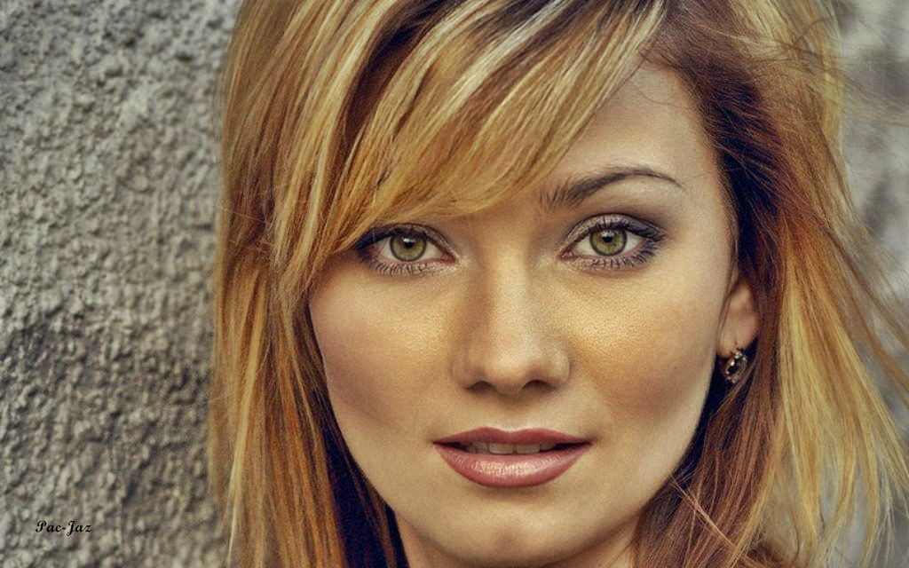

Slide 30
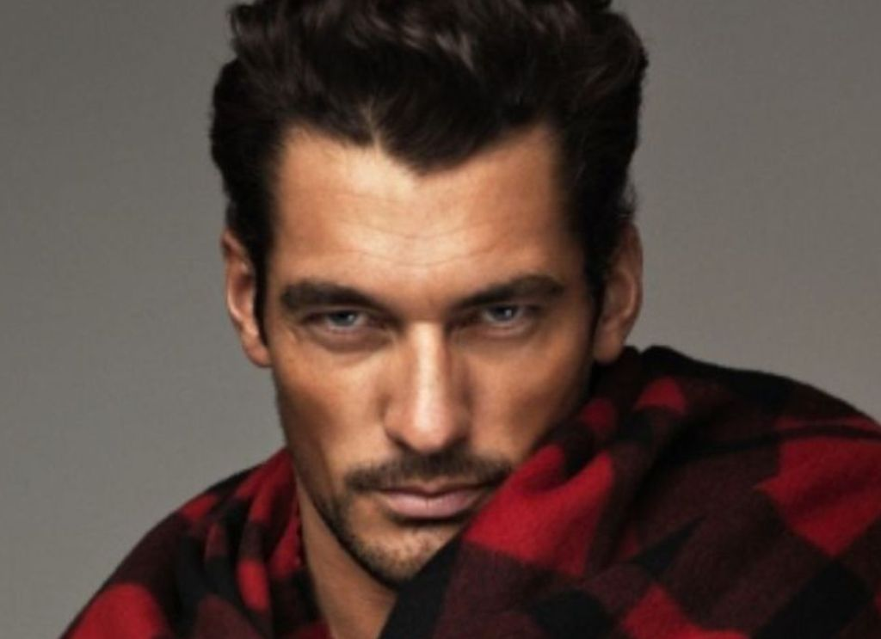
Imagínatelo por un momento y verás

Slide 31
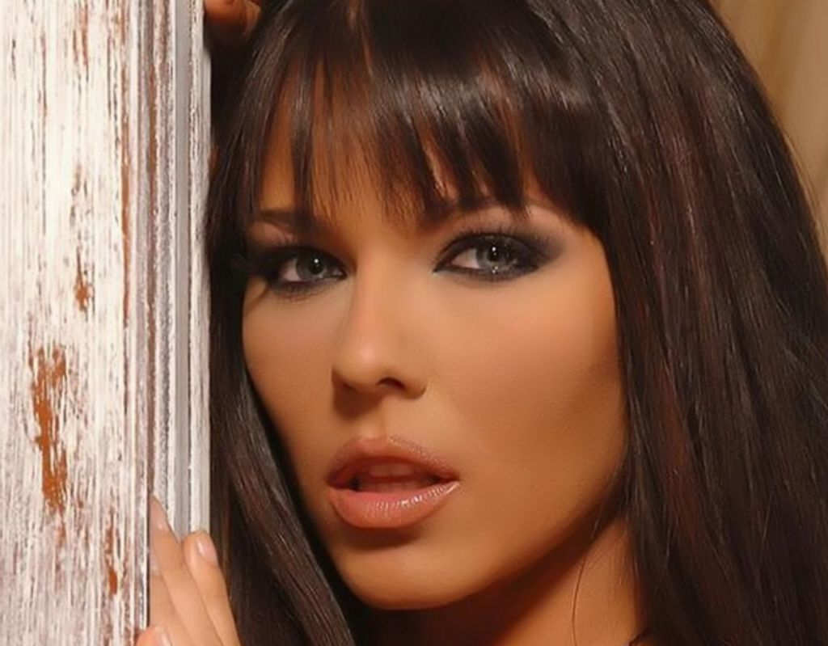

Slide 32
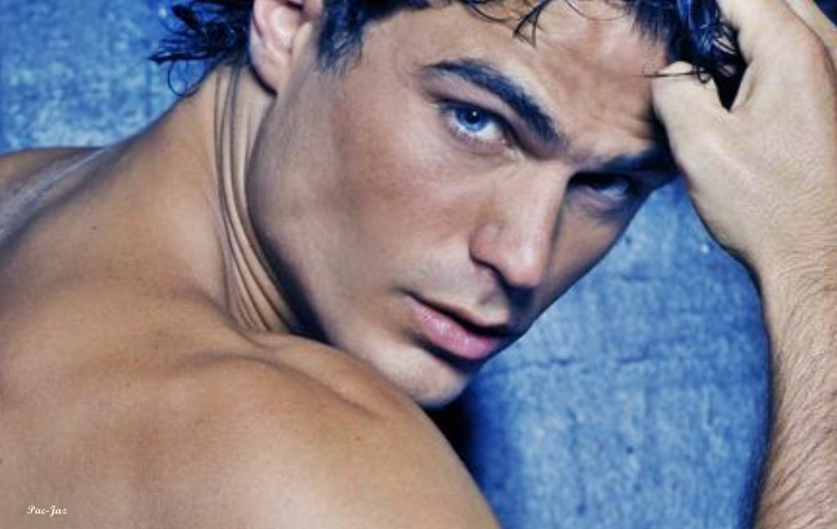

Slide 33
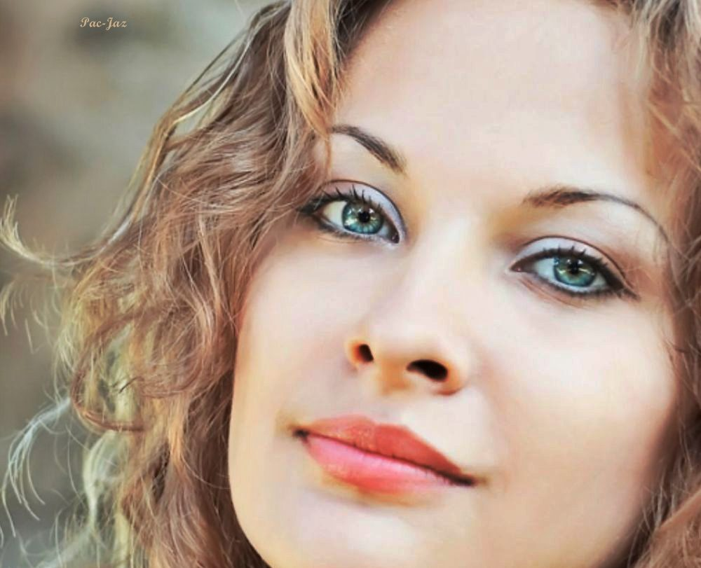
¿Te imaginas un mundo sin hombres?

Slide 34
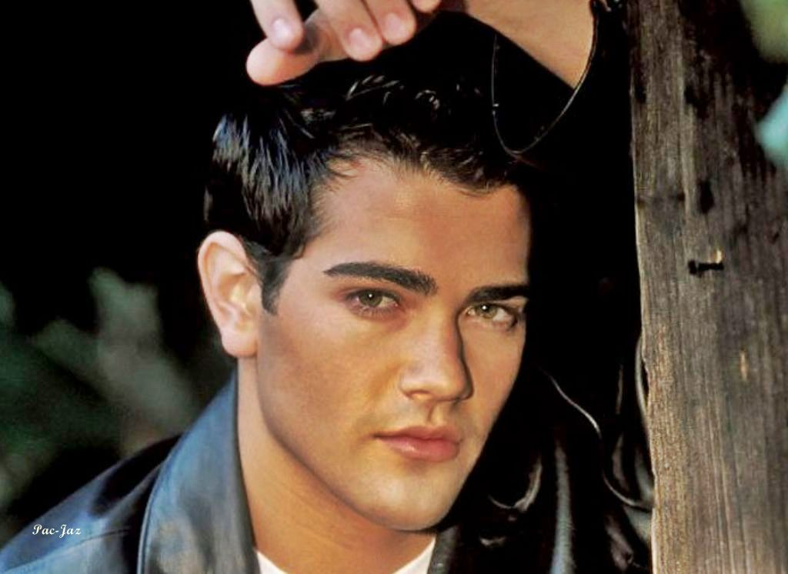

Slide 35
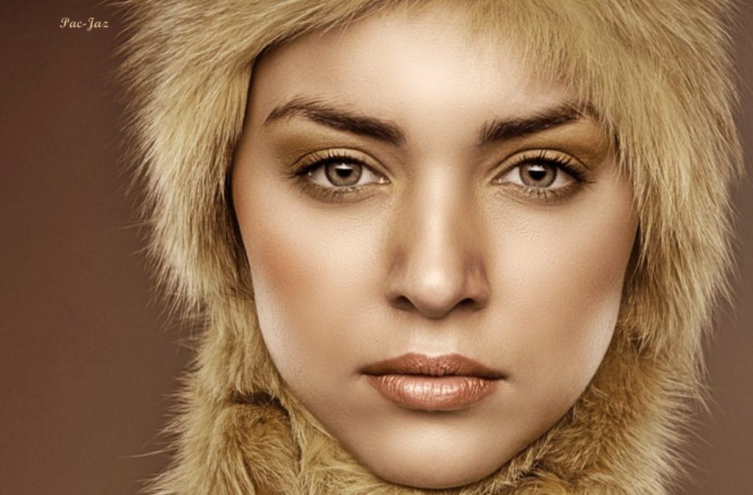
Imagínatelo por un momento y verás

Slide 36
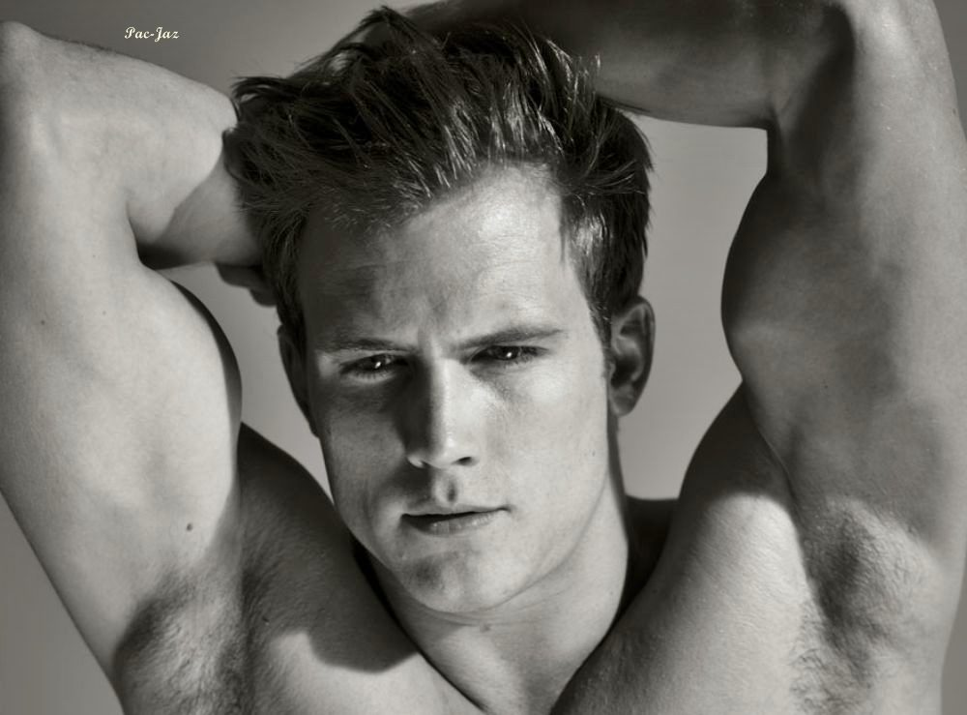

Slide 37
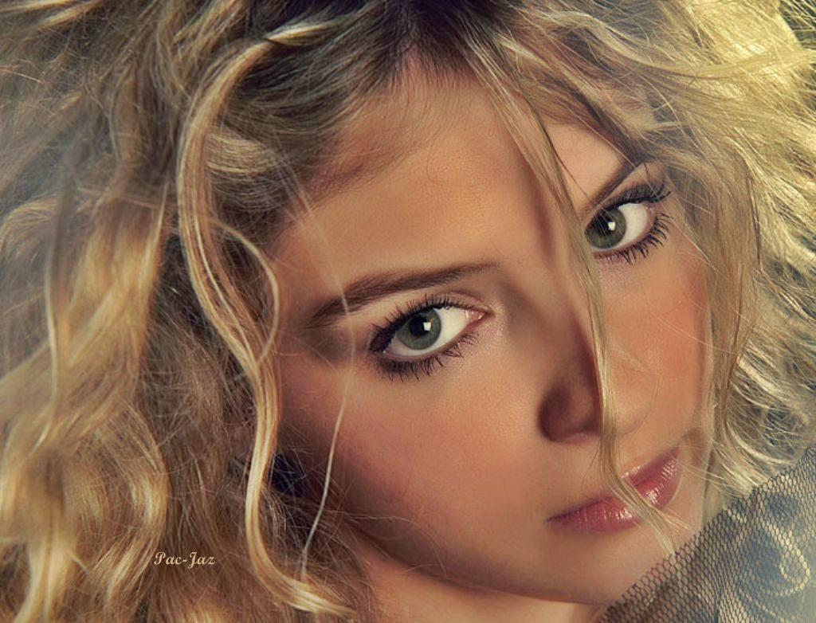
"Esperamos que lo hayas disfrutado,
pero...No olvides...

Slide 38
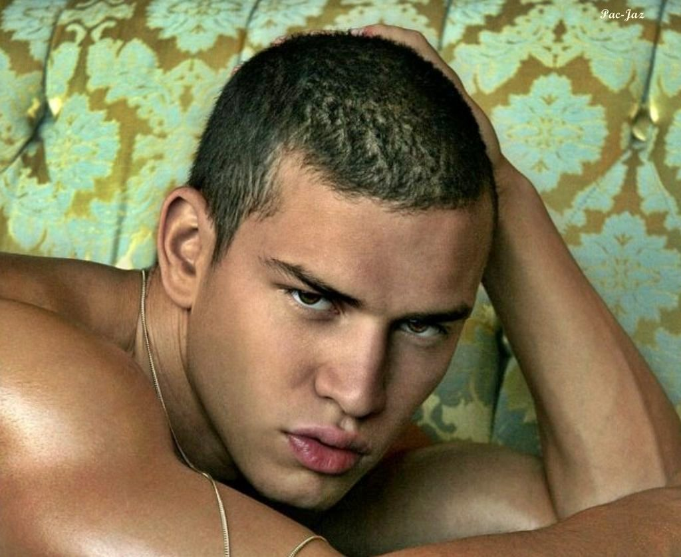

Slide 39
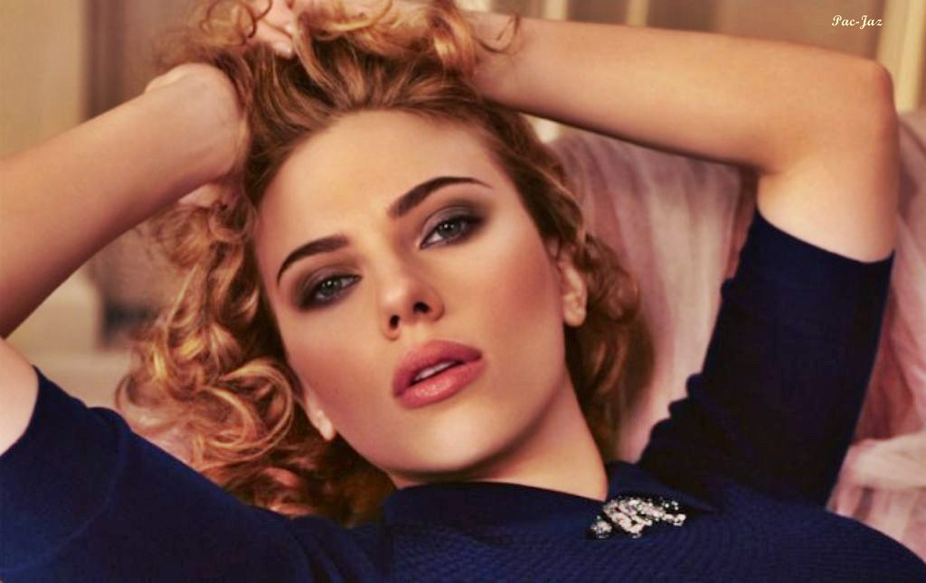
.....Que la belleza es solo física y como
todo lo físico se marchita

Slide 40
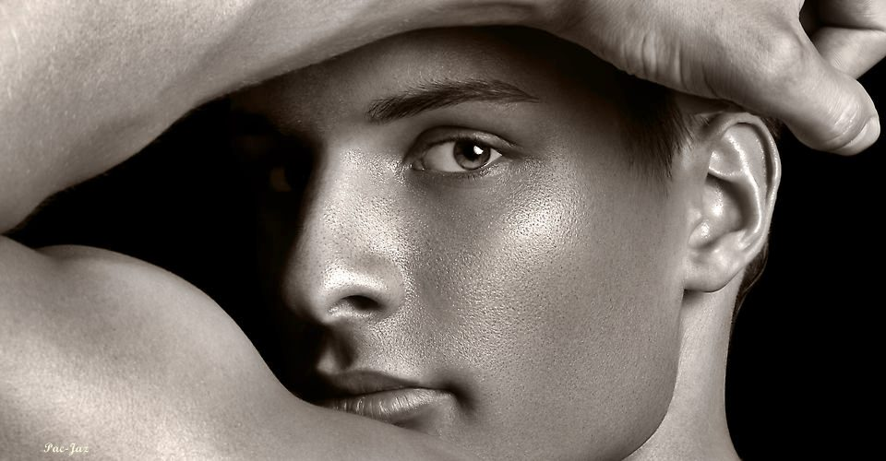

Slide 41
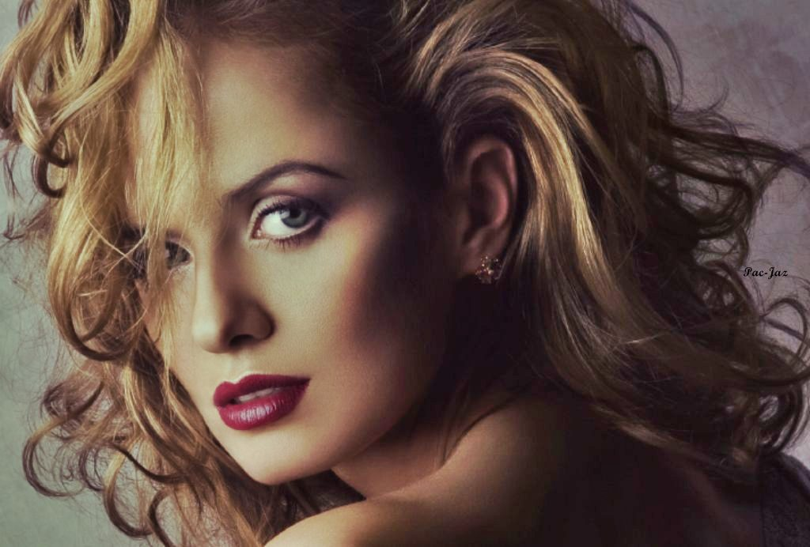

Slide 42
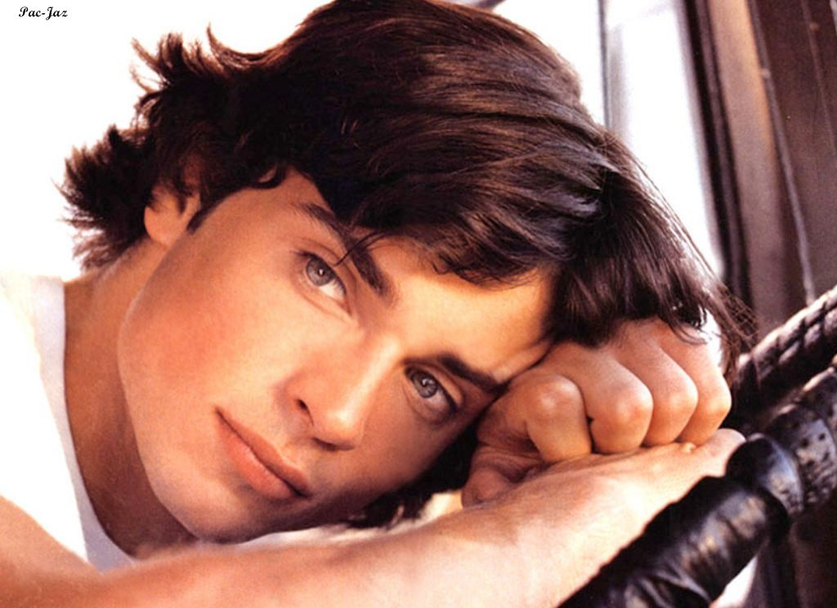
Y recuerda que alegró
la vista a muchos

Slide 43
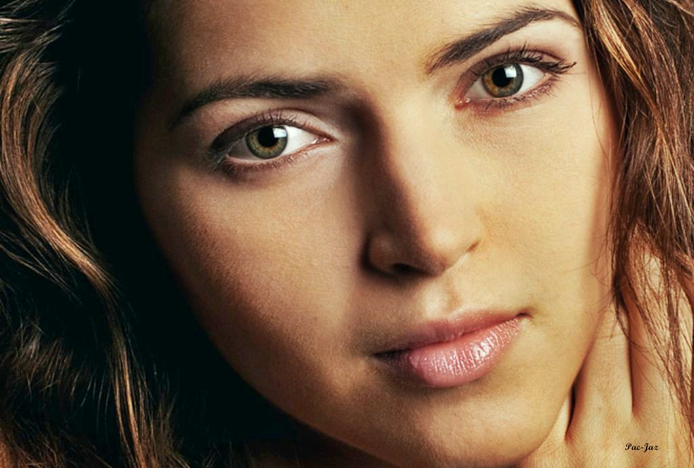

Slide 44
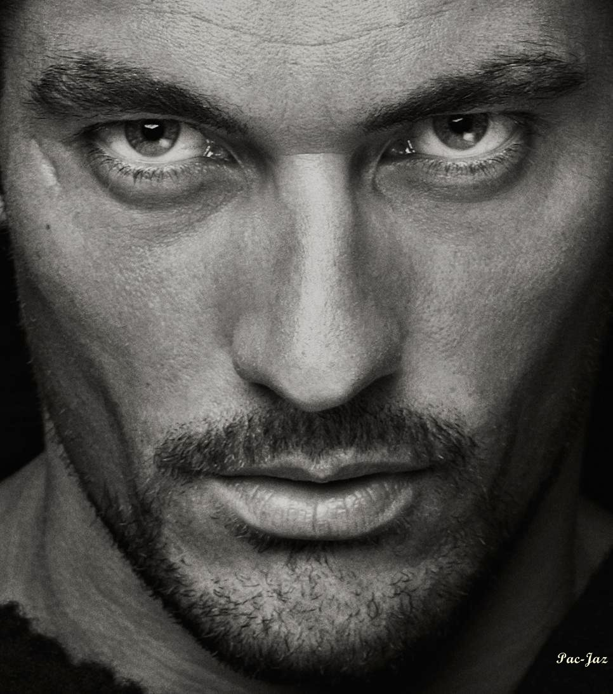

Slide 45
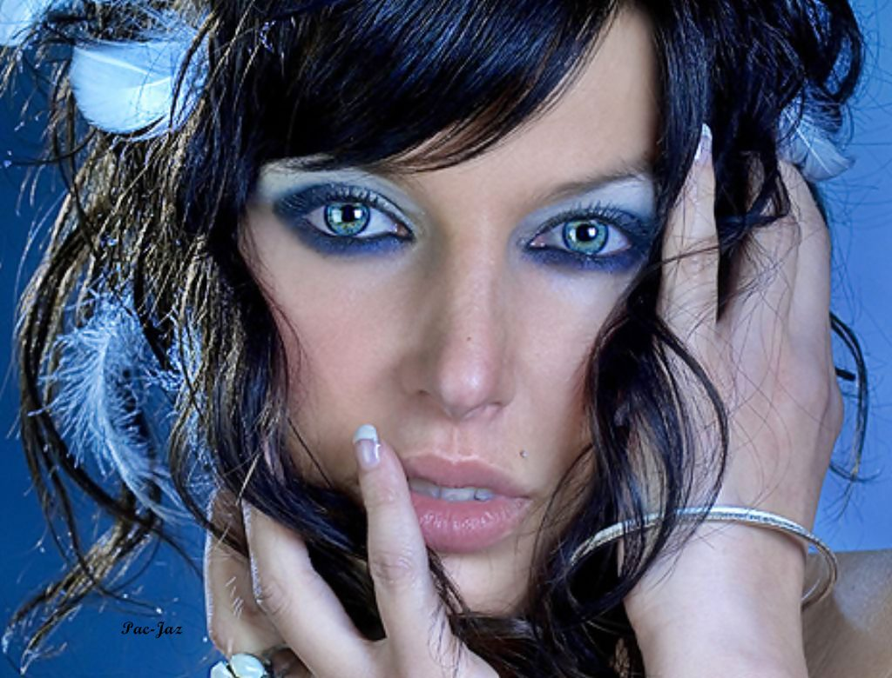

Slide 46
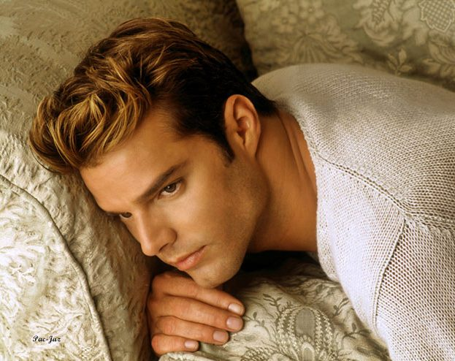

Slide 47
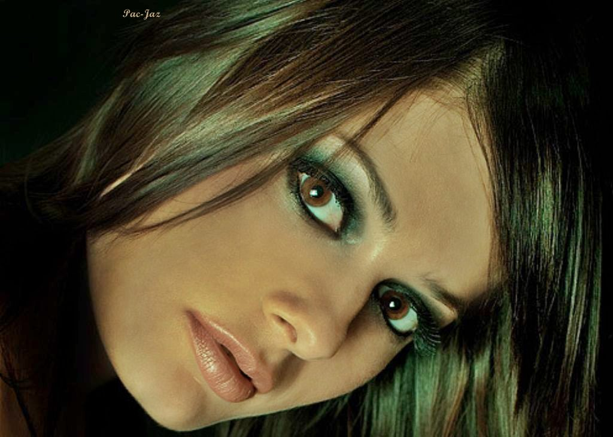
En el fondo de ti seguirás viéndote bella-o......
o al menos así debe de ser.

Slide 48

Ya que estamos "condenados" a entendernos ¿porqué no hacerlo con armonía?

Slide 49
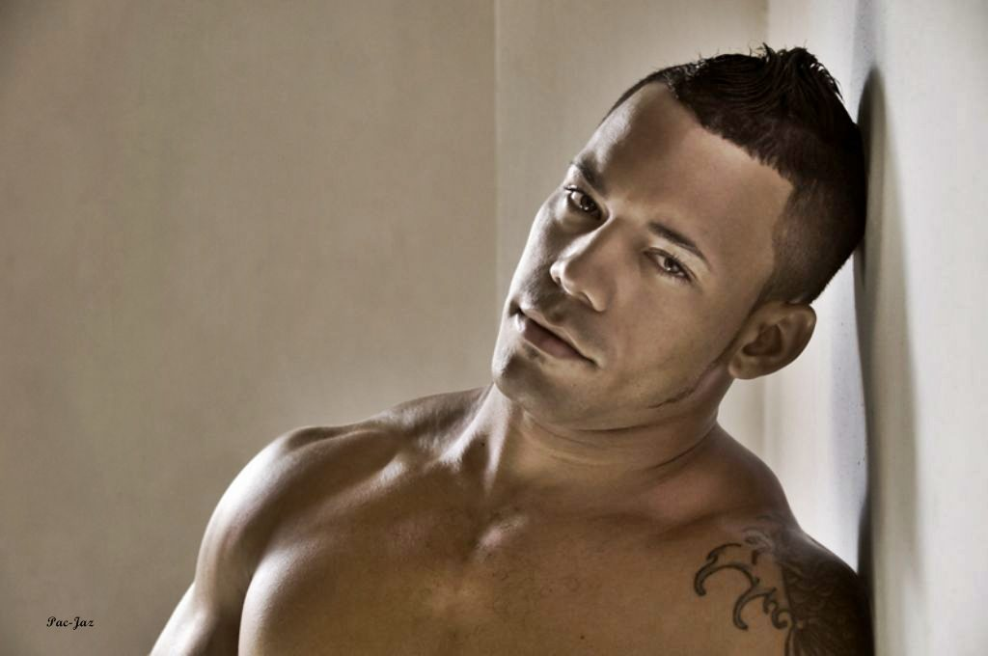
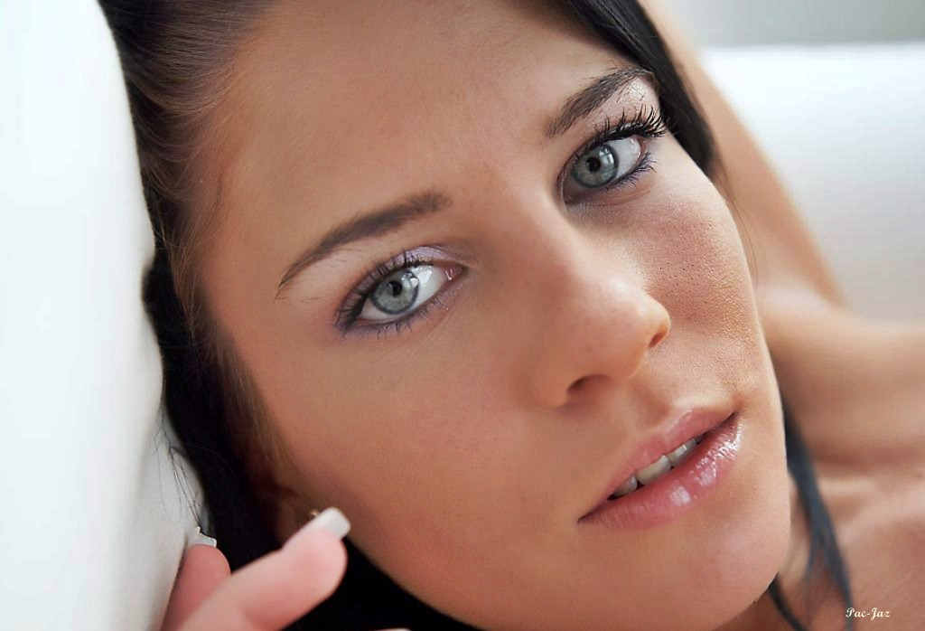
Texto -Pacolmo
Diseño-Jazmín

Slide 50

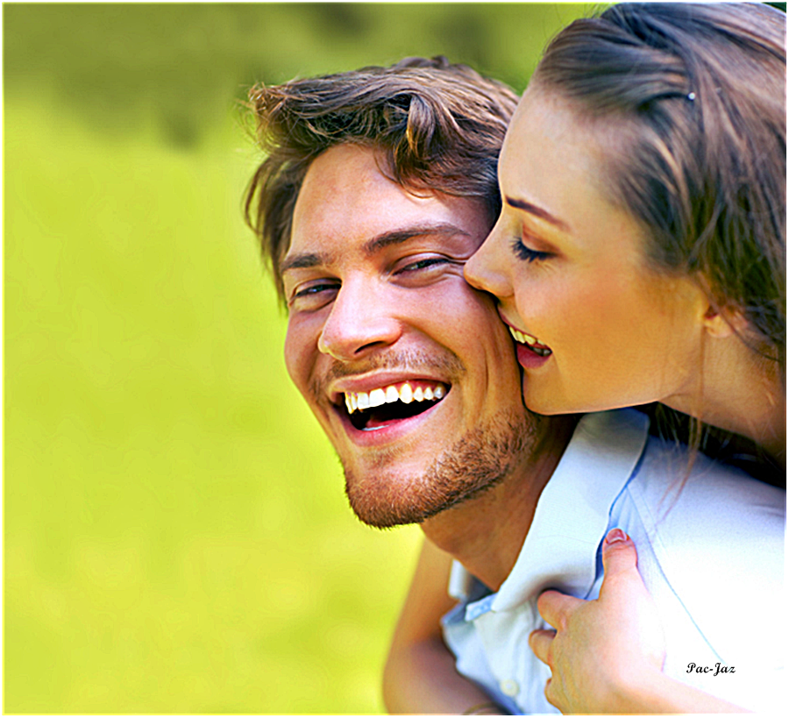

Slide 51



Accede a la sección que desees desde aquí:
Propia Creación
De la Red
Dedicatorias | Eróticos | Fechas Especiales
Graciosos | Historia y Arte | Lugares
Naturaleza y Ciencias | Política | Reflexión
Salud | Románticos | Religiosos
Dedicatorias | Eróticos | Fechas Especiales
Graciosos | Historia y Arte | Lugares
Naturaleza y Ciencias | Política | Reflexión
Salud | Románticos | Religiosos
Si deseas recibir pps periódicamente en tu correo electrónico subscríbete aquí:

